Slide 1
2016 BIML Tutorial M1. Bioinformatics & Machine Learning <Naïve Bayes Classification, HMM>
아주대학교
손경아

Slide 2
Content
R for bioinformatics
Bioconductor 소개
Machine Learning Process
Naïve Bayes Classification
SRBCT Data set
Naïve Bayes Classifier
Cross Validation
Evaluation
Hidden Markov Model
Markov 모델을 이용한 DNA sequence generation
Hidden Markov 모델을 이용한 DNA sequence generation
Viterbi Algorithm 구현

Slide 3
R for Bioinformatics
Requirements
R - https://www.r-project.org/
R Studio - https://www.rstudio.com/
R을 먼저 설치하고, R Studio를 설치
R for Bioinformatics
스크립트 언어 기반에 쉽게 이해 가능
다양한 데이터 타입 읽기/쓰기/변환 쉽게 가능
통계적 기법을 적용할 수 있는 다양한 통계적 도구 및 환경 제공
다양한 의학 데이터 라이브러리를 제공하고, 머신러닝 라이브러리 제공
강력한 시각화 라이브러리를 제공

Slide 4

Bioconductor
Bioconductor
고속 대량 유전체 데이터를 분석하고 이해하기 위한 R 패키지들을 포함하는 오픈소스 프로젝트
Microarray에 대한 전처리, 실험 설계, 생명정보학, 데이터, 알고리즘에 대한 다양한 라이브러리 제공
http://www.bioconductor.org/packages/release/BiocViews.html#___ExperimentData
설치
### 라이브러리 설치 source("https://bioconductor.org/biocLite.R") biocLite() ### 특정 라이브러리 설치 source("https://bioconductor.org/biocLite.R") biocLite(“ABAData”) ### 라이브러리 로드 library(ABAData)

Slide 5

Machine Learning Process
Process
Data Understanding
데이터 수집
데이터의 질적 문제를 정의
Data Preparation
가공되지 않은 데이터를 모델링에 적합한 데이터 셋으로 바꾸기 위해 필요한 모든 활동
Modeling
머신러닝 모델링 기술을 선택하고 적용
가장 최적화된 값을 찾기 위해 파라미터를 조정
Evaluation
만든 모델을 평가하는 단계

Slide 6
Naïve Bayes Classification
SRBCT Data set
SRBCT(Small Round Blue Cell Tumors)는 아이들에게 흔한 악성 종양으로서 약 80%가 20대 이하에서 발병 (Khan et al. 2001)
종양은 4가지 종류
NB(neuroblasoma), RMS(rhabdomyosarcoma), BL(Burkitt’s lymphoma), EWS(Ewing’s family of tumors)
현미경으로 정확히 분류를 할 수가 없음
Classification 에서 클래스로서 사용
CRBCT cDNA Microarray 데이터를 이용해서 분류
총 2308개의 유전자 데이터
Classifier 학습하는데 있어서 Feature 로서 사용
Sample 데이터
총 88개 (EWS : 29개, BL : 11개, NB : 18개, RMS : 25개, Non-SRBCT : 5개)
88 x 2308 Matrix

Slide 7
Naïve Bayes Classification
Load SRBCT Data set
두 가지 라이브러리를 통해서 데이터 로드 가능
Bioconductor에 made4 라이브러리 사용
기존의 데이터에서 가장 영향 있는 유전자 데이터 306개를 사용 (Non-SRBCT 포함)
Train (64 x 306), Test (25 x 306) 데이터 구분
R 레파지토리에 plsgenomics 라이브러리 사용
Non-SRBCT 데이터를 제외한 모든 샘플과 유전자 데이터를 사용 (83 x 2308)
EWS : 1 , BL :2 , NB : 3 , RMS :4 으로 인코딩
Bioconductor – made4 R Repository – plsgenomics
### 라이브러리 설치 source("https://bioconductor.org/biocLite.R") biocLite("made4") ### 라이브러리 로드 library(made4) ### 데이터 불러오기 data(khan) summary(khan) khan$train khan$test khan$train.classes khan$test.classes
### 라이브러리 설치 install.packages('plsgenomics') ### 라이브러리 로드 library(plsgenomics) ### 데이터 불러오기 data(SRBCT) dim(SRBCT$X) sum(SRBCT$Y==1) sum(SRBCT$Y==2) sum(SRBCT$Y==3) sum(SRBCT$Y==4)

Slide 8
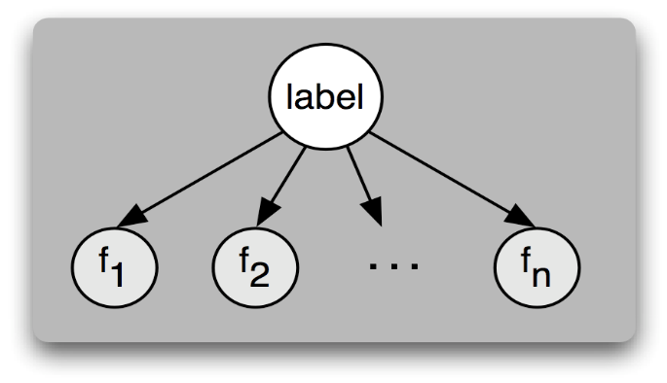
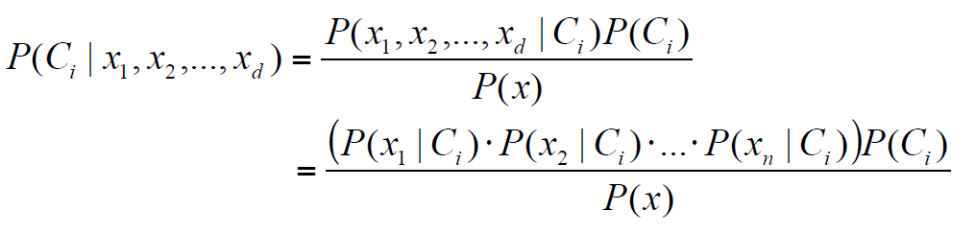
Naïve Bayes Classification
Naïve Bayes Classification
Naïve Bayes Classifier 을 사용하기 위해서 e1071 라이브러리를 사용
SVM, Naïve Bayes 등 다양한 머신러닝 알고리즘 제공
Naïve Bayes Classifier
간단한 Bayesian Network 로서 볼 수 있음
모든 feature 를 독립(independent)이라고 가정
#machine learning library 설치 install.packages("e1071") # e1071 라이브러리 불러오기 library(e1071)

Slide 9
Naïve Bayes Classification
Naïve Bayes Classifier 사용법
Make Model
Predict test data
naiveBayes(x, y, laplace = 0, ...) - x : A numeric matrix, or a data frame of categorical and/or numeric variables - y : Class vector - laplace : Positive double controlling Laplace smoothing naiveBayes(formula, data, laplace = 0, ...) - formual : A formula of the form class ~ x1 + x2 + .... Interactions are not allowed - data : Either a data frame of predictors (categorical and/or numeric) or a contingency table. Return : 학습된 Naïve Bayes 모델
predict(object, newdata, ...) - object : 학습된 모델 - newdata : test data set Return : test data 에 대한 예측 결과

Slide 10
Naïve Bayes Classification
Bioconductor – made4 데이터 사용
### 필요한 라이브러리 불러오기 library(made4) library(e1071) ### 데이터 로드 data(khan) ### Training, Test data 생성 train_data <- khan$train train_class <- khan$train.classes test_data <- khan$test test_class <- khan$test.classes ### 데이터 전처리 #### made4에서 주는 데이터는 행/열을 바꿔야함 train_data <- t(train_data) test_data <- t(test_data) ### Naive Bayes Classifier model 구축 naive_bayes_model <- naiveBayes(x=train_data, y=train_class) ### test 데이터 predict test_result_nb <- predict(naive_bayes_model, test_data) ### predict class 비교 table(test_result_nb, test_class)

Slide 11
Naïve Bayes Classification
plsgenomics 데이터 사용
### 필요한 라이브러리 불러오기 library(plsgenomics) library(e1071) ### 데이터 로드 data(SRBCT) ### Training, Test data 생성 train_row <- sample(1:83,60) train_data <- SRBCT$X[train_row,] test_data <- SRBCT$X[-train_row,] train_class <- factor(SRBCT$Y[train_row],levels = c("1","2","3","4")) test_class <- factor(SRBCT$Y[-train_row],levels = c("1","2","3","4")) ### Naive Bayes Classifier model 구축 naive_bayes_model <- naiveBayes(x=train_data, y=train_class) ### test 데이터 predict test_result_nb <- predict(naive_bayes_model, test_data) ### predict class 비교 table(test_result_nb, test_class)

Slide 12
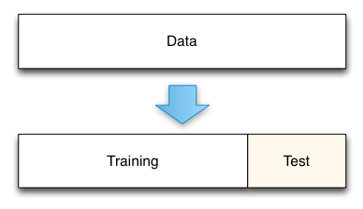
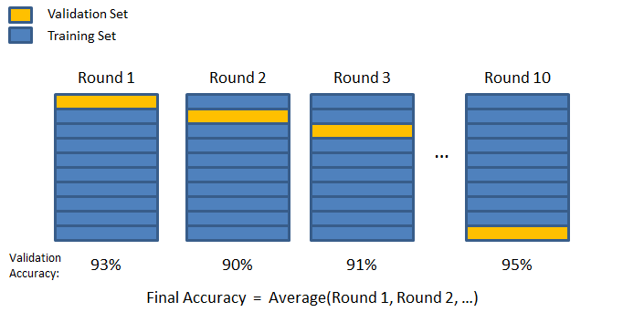
Naïve Bayes Classification
Cross Validation
훈련데이터를 사용해서 모델 성능을 평가하고 최적의 모델을 선택
Hold Out Method
데이터 셋을 랜덤 하게 2가지 부분 셋으로 나누는 방법
Training Set
Test Set
K-fold Cross validation
데이터 셋을 K개의 부분 셋으로 나누는 방법
Hold Out Method 를 K번 반복
K개의 부분 셋 중 하나를 Test set으로 사용

Slide 13
Naïve Bayes Classification
5-fold Cross validation
## Cross Validation k=5 index <- sample(1:k,nrow(SRBCT$X),replace=TRUE) folds <- 1:k myRes=data.frame() for (i in 1:k) { # create training set training <- subset(SRBCT$X, index %in% folds[-i]) # create training set label training_class <- factor(subset(SRBCT$Y, index %in% folds[-i]),levels = c("1","2","3","4")) # create test set test <- subset(SRBCT$X, index %in% c(i)) # create test set label test_class <- factor(subset(SRBCT$Y, index %in% c(i)),levels = c("1","2","3","4")) # train model naive_bayes_model <- naiveBayes(x=training, y=training_class) # run model on test set temp <- data.frame(predict(naive_bayes_model, test)) colnames(temp)="Predicted" # create data.frame for results results <- data.frame(Predicted=temp, Actual=test_class) # append results for each iteration myRes <- rbind(myRes, results) } table(myRes)

Slide 14
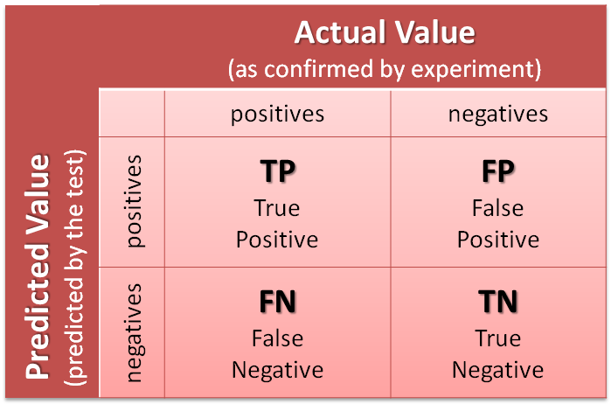

Naïve Bayes Classification
Evaluation
Confusion Matrix
Accuracy = $\frac{TP+TN}{TP+TN+FP+FN}$
Recall (Sensitivity)= $\frac{TP}{TP+FN}$
Precision = $\frac{TP}{TP+FP}$

Slide 15
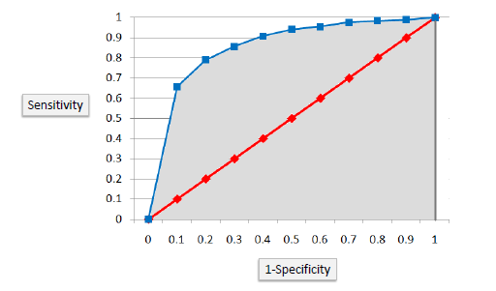


Naïve Bayes Classification
Evaluation
ROC(Receiver Operating Curve) Chart
Specificity = $\frac{TN}{FP+TN}$
Sensitivity : 1인 케이스에 대해 1로 예측한 비율
Specificity : 0인 케이스에 대해 1로 잘못 예측한 비율
AUC (Area Under the Curve)
measure of quality of the classification models

Slide 16
Naïve Bayes Classification
Evaluation
평가를 쉽게 하기 위해서 caret, pROC 라이브러리를 사용
Confusion Matrix
caret 라이브러리에 confusionMatrix 함수 사용
ROC(Receiver Operating Curve) Chart
pROC 라이브러리에 plot.roc 함수 사용
AUC (Area Under the Curve)
pROC 라이브러리에 multiclass.roc 함수 사용
# 평가를 위한 caret, pROC 라이브러리 설치 install.packages(＂caret＂) install.packages(＂pROC＂) # 라이브러리 사용 library(caret) library(pROC)

Slide 17
Naïve Bayes Classification
Confusion Matrix
ROC curve
AUC
### Confusion matrix confusionMatrix(myRes$Predicted, myRes$Actual)
### ROC curve roc_nb <- plot.roc(as.numeric(myRes$Predicted), as.numeric(myRes$Actual)) lines(roc_nb, col="black") legend("bottomright", c("Naive Bayes"), fill = c("black"))
### AUC multiclass.roc(as.numeric(myRes$Predicted), as.numeric(myRes$Actual), percent=TRUE) Call: multiclass.roc.default(response = as.numeric(myRes$Predicted), predictor = as.numeric(myRes$Actual), percent = TRUE) Data: as.numeric(myRes$Actual) with 4 levels of as.numeric(myRes$Predicted): 1, 2, 3, 4. Multi-class area under the curve: 98.53%

Slide 18
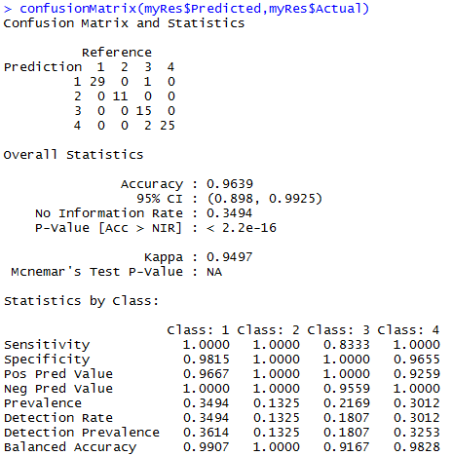
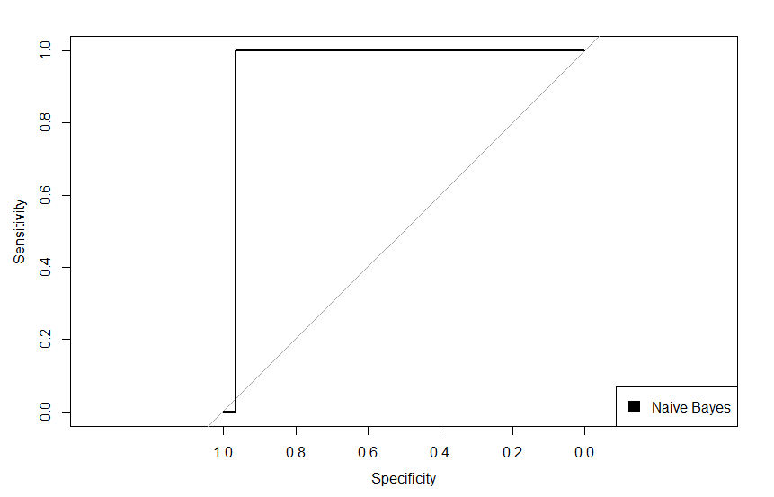
Naïve Bayes Classification
Confusion Matrix ROC curve

Slide 19
Hidden Markov Model (목차)
Markov 모델을 이용한 DNA sequence generation
Hidden Markov 모델을 이용한 DNA sequence generation
Viterbi Algorithm 구현

Slide 20
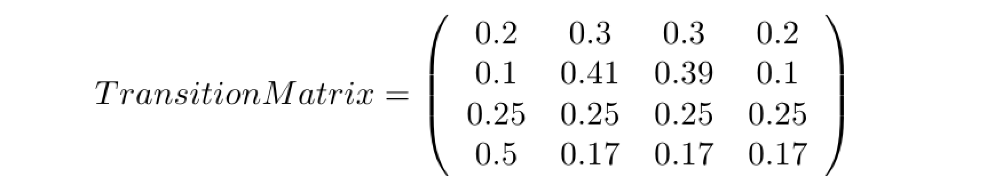
Markov 모델을 이용한 DNA sequence generation
샘플 DNA sequence 데이터를 생성하려 한다고 가정하자
0.2
A
T
0.2
0.3
0.3
C
G
e_{i,j} = state i 에서 state j 로 갈 확률
*위의 그림에서 C,T,G state에서의 확률은 생략됨

Slide 21
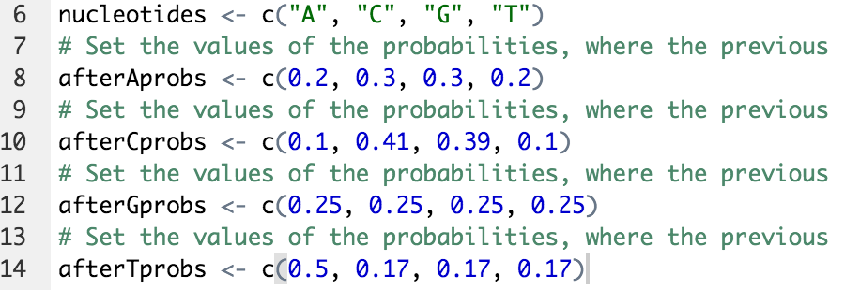
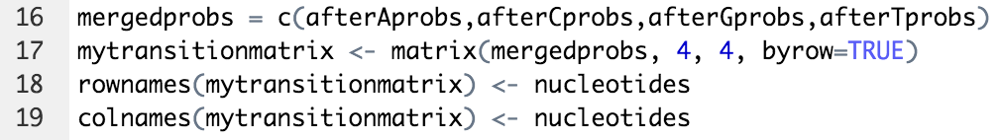
Markov 모델을 이용한 DNA sequence generation
Transition Matrix 구현
확률 matrix를 row-by-row로 정의
각각의 확률을 하나의 matrix로 병합

Slide 22
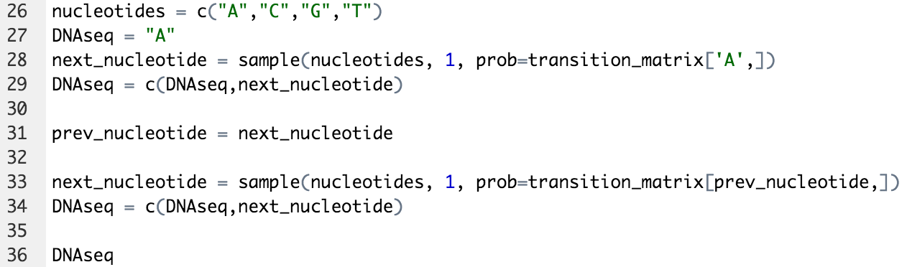
Markov 모델을 이용한 DNA sequence generation
“sample” function in R
각각의 state에서 다음 state로의 이동을 확률적으로 구하기 위해 사용한다
example
DNA sequence 생성
첫번째 nucleotide가 A라고 가정하고 길이 3짜리 DNA sequence를 생성한다

Slide 23
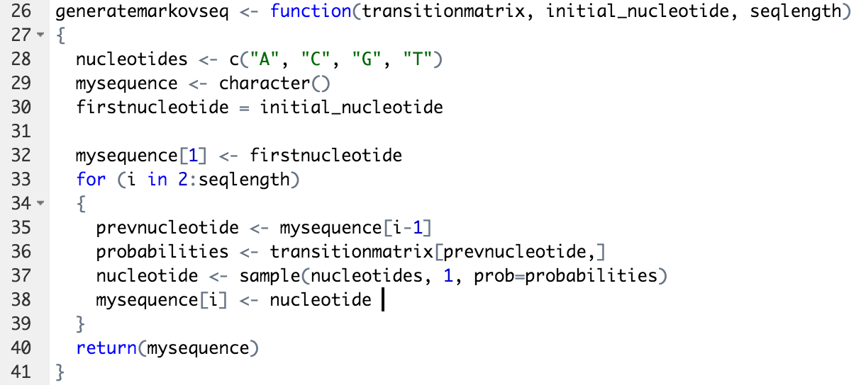
Markov 모델을 이용한 DNA sequence generation
Function Definition

Slide 24
Hidden Markov 모델을 이용한 DNA sequence generation
AT-rich와 CG-rich, 두개의 hidden state가 있다고 가정한다
주어진 Transition matrix와 emission matrix로 DNA sequence를 생성
0.3
0.9
0.7
AT-rich
GC-rich
0.1
0.39
0.41
0.1
0.1
0.1
0.1
0.41
0.39
A
C
G
A
C
G
T
T

Slide 25
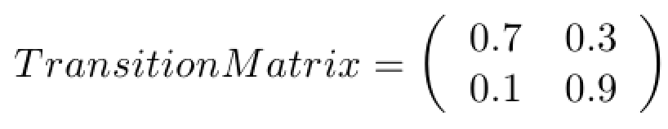
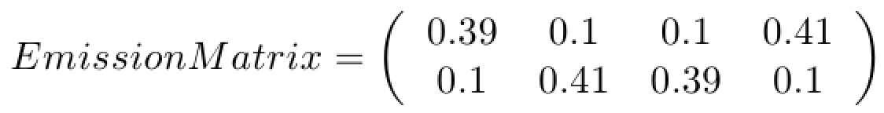
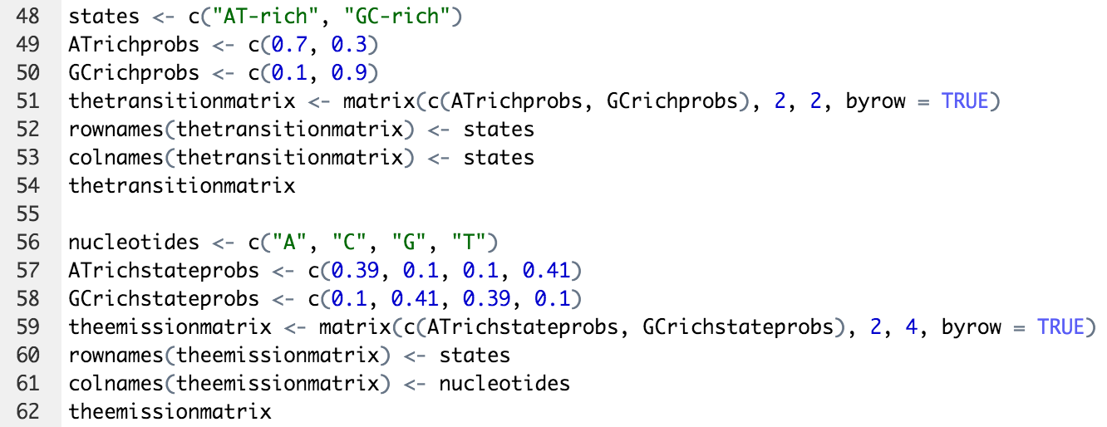
Hidden Markov 모델을 이용한 DNA sequence generation
Building transition and emission matrix

Slide 26
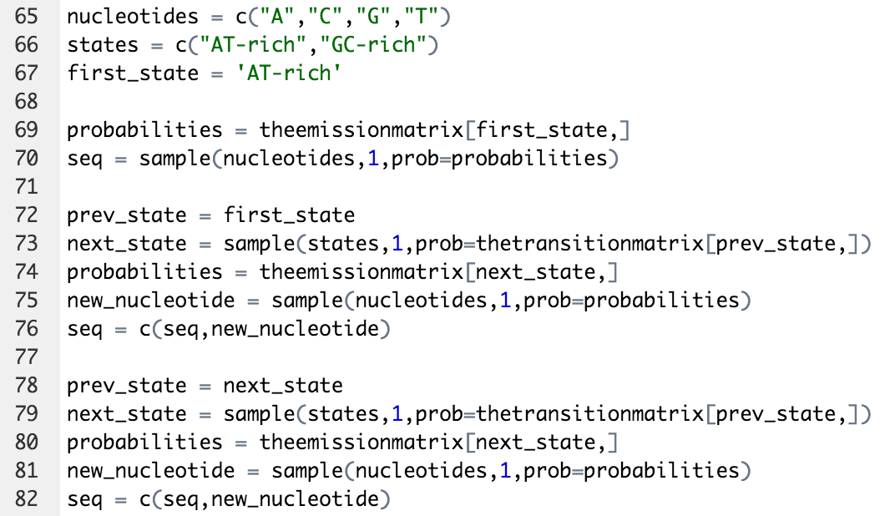
Hidden Markov 모델을 이용한 DNA sequence generation
처음 state가 AT-rich라고 가정하고 길이 3짜리 DNA sequence를 생성해보자

Slide 27
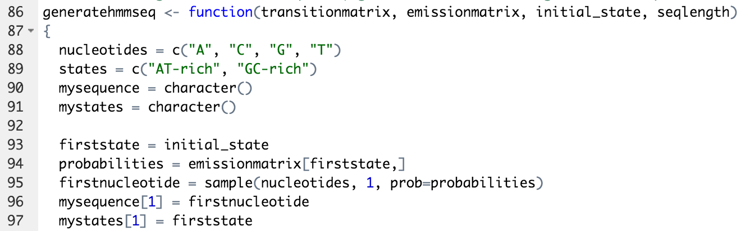
Hidden Markov 모델을 이용한 DNA sequence generation
Function Definition

Slide 28
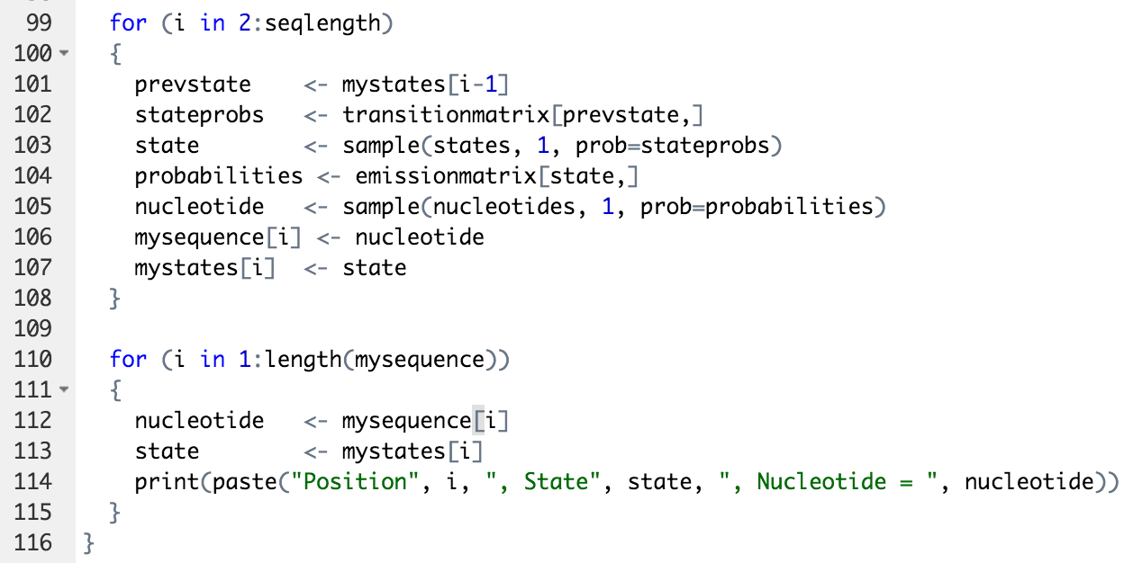
Hidden Markov 모델을 이용한 DNA sequence generation
Function Definition

Slide 29
HMM: Viterbi Algorithm 구현
Input : DNA sequence, transition matrix, and emission matrix
Goal : to find the most probable sequence of hidden states
Example : what are the most probable sequences of hidden states?
1. ATATTTATATAAATAATT
2. CGGCCGGCGCGCGCGCG
3. AAGCGTGGTGCTACGGC

Slide 30
HMM: Viterbi Algorithm 구현
아래와 같이 transition matrix 와 emission matrix 주어지고, DNA sequence “AG” 의 most probable hidden state sequence 를 찾아보자
처음 state를 AC-rich라 가정하고 시작한다.
주어진 DNA sequence 의 처음 nucleotide 는 A이므로, (AR-rich, A) 에서 다음 nucleotide G가 나오기 위한

Slide 31
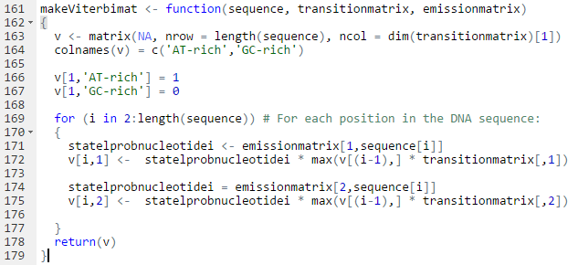
HMM: Viterbi Algorithm 구현
Function Definition

Slide 32
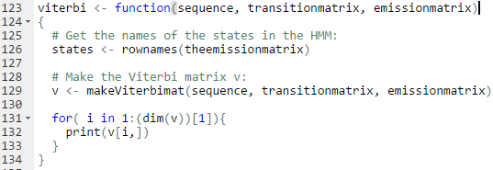
HMM: Viterbi Algorithm 구현
Function Definition

